Slide 1
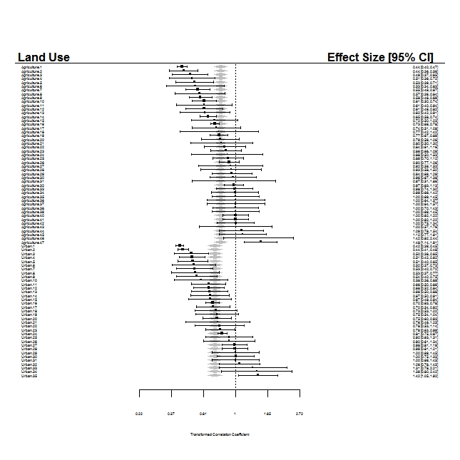
Agrícola
Urbano

